Slide 1
Btrace 工具入门分享
----林峰

Slide 2
Btrace 概念及介绍
Btrace 安装配置
案例分享
其他

Slide 3
Btrace 是什么
BTrace是一个为Java平台开发的安全、动态的追踪工具。BTrace通过动态地向目标应用程序的字节码注入追踪代码（字节码追踪）达到分析诊断目标程序的目的。

Slide 4
Btrace 安装及配置
官方下载路径：
https://github.com/btraceio/btrace
支持JDK1.7及以上
支持JDK1.6

Slide 5
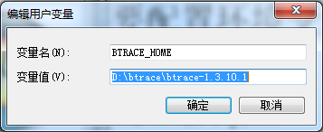
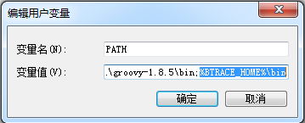
环境变量
Btrace包解压后，需要配置环境变量BTRACE_HOME为Btrace所在目录，
PATH增加%BTRACE_HOME%\bin

Slide 6
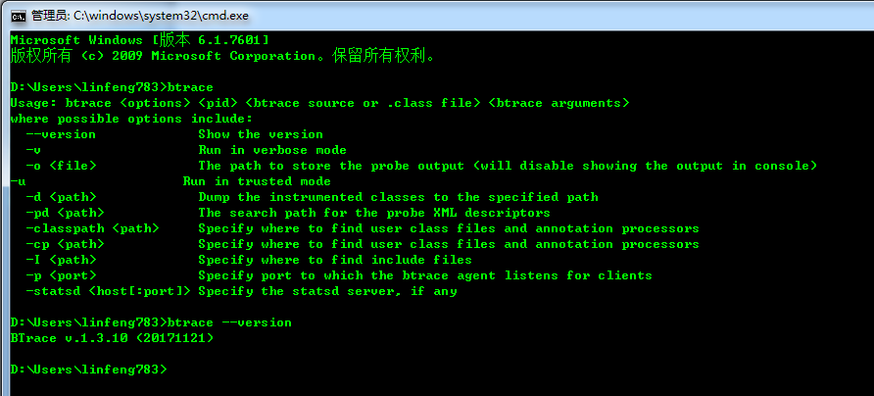
Btrace 指令验证：
本地打开cmd窗口，输入btrace，回车
Btrace 指令验证：
使用btrace --version可以查看当前使用的btrace版本号

Slide 7
Btrace 使用指令
-classpath/-cp 用来指定类加载路径，默认为当前路径，可选
-I 指定头文件的路径，用于脚本预处理功能，可选
-p指定BTrace agent的服务端监听端口号，用来监听clients，默认为2020，可选
<pid> trace进程号，windows下可通过tasklist取
<btrace source or .class file> trace脚本，可以是class
文件，也可以是源java文件
<btrace arguments>是BTrace脚本参数，在脚本中可通过"$"和"$length"获取参数信息，可选
指令样例：btrace 13284 BTraceField.class

Slide 8
Btrace使用限制
为了保证trace语句只读, BTrace对trace脚本有一些限制(比如不能改变被trace代码中的状态) BTrace class不能新建类, 新建数组, 抛异常, 捕获异常,
不能调用实例方法以及静态方法(com.sun.btrace.BTraceUtils除外)
不能将目标程序和对象赋值给BTrace的实例和静态field
不能定义外部, 内部, 匿名, 本地类
不能有同步块和方法
不能有循环
不能实现接口, 不能扩展类
不能使用assert语句, 不能使用class字面值

Slide 9
Btrace 方法注解
OnMethod
最常用的注解，支持按类名、方法名执行trace，支持正则表达式
OnTimer(value)
指定时长(ms)执行一次trace,时长通过"value"属性指定
OnError
当trace代码抛异常时该注解的方法会被执行. 如果同一个trace脚本中其他方法抛异常, 该注解方法也会被执行
OnExit
当trace方法调用内置exit(int)方法(用来结束整个trace程序)时, 该注解的方法会被执行
OnEvent
用来截获"外部"btrace client触发的事件, 比如按Ctrl-C 中断btrace执行时将执行使用了该注解的方法, 该注解的value值为具体事件名称.
OnLowMemory
当内存超过某个设定值将触发该注解的方法

Slide 10
Btrace 参数注解
Self
指定被trace方法的this对象
Return
指定被trace方法的返回值
ProbeClassName \ProbeMethodName
被trace的类名称和方法名称
TargetInstance
用来指定被trace方法内部被调用到的实例
TargetMethodOrField
用来指定被trace方法内部被调用的方法名.
TLS
属性上的注解,将一个脚本变量与一个ThreadLocal变量关联

Slide 11
样例：HelloWorld
获取方法入参及返回
@OnMethod(clazz="HelloWorld", method="test",location=@Location(Kind.RETURN))
public static void c(@Self Object obj, int a,@Return boolean result){
BTraceUtils.println("c====================");
BTraceUtils.println(BTraceUtils.strcat("test method is called, input age=", BTraceUtils.str(a)));
BTraceUtils.println(BTraceUtils.strcat("test method has return, return=", BTraceUtils.str(result)));
BTraceUtils.println();
}
私有方法也可以跟踪

Slide 12
样例：HelloWorld
获取方法入参及返回(入参为对象)
@OnMethod(clazz="HelloWorld", method="testObj",location=@Location(Kind.RETURN))
public static void d(@Self Object obj,AnyType p,@Return boolean result){
BTraceUtils.println("d====================");
BTraceUtils.println(p);
BTraceUtils.print("testObj method is called, input name=");
BTraceUtils.println(BTraceUtils.get(BTraceUtils.field(BTraceUtils.classForName("com.paic.DTO",BTraceUtils.contextClassLoader()),"name"),p));
BTraceUtils.println(BTraceUtils.strcat("testObj method has return, return=", BTraceUtils.str(result)));
BTraceUtils.println();
}

Slide 13
样例：HelloWorld
获取成员变量
@OnMethod(clazz="HelloWorld",method="test")
public static void n(@Self Object self){
println("n====================");
Field model = field("HelloWorld", "model");
print(get(model, self));
println();
}
@OnMethod(clazz="HelloWorld",method="test",location=@Location(Kind.RETURN))
public static void o(@Self Object self){
println("o====================");
Field model = field("HelloWorld", "model");
print(get(model, self));
println();
}

Slide 14
样例：HelloWorld
跟踪构造方法
@OnMethod(clazz="com.paic.DTO", method="<init>")
public static void e(@Self Object obj,String name,int age){
BTraceUtils.println("e====================");
BTraceUtils.println(BTraceUtils.strcat(name, BTraceUtils.str(age)));
BTraceUtils.println();
}

Slide 15
样例：HelloWorld
方法耗时跟踪
@OnMethod(clazz="HelloWorld", method="testTime",location=@Location(Kind.RETURN))
public static void f(@Self Object obj,int time,@Duration long duration){
BTraceUtils.println("f====================");
BTraceUtils.println(BTraceUtils.strcat("testTime method is called, time=",BTraceUtils.str(time)));
BTraceUtils.println(BTraceUtils.strcat("testTime method is finished, cost=",BTraceUtils.str(duration)));
BTraceUtils.println();
}

Slide 16
样例：HelloWorld
异常跟踪
@OnMethod(clazz="HelloWorld", method="testException1",location=@Location(Kind.ERROR))
public static void g(@Self Object obj,Throwable exception){
BTraceUtils.println("g====================");
BTraceUtils.println(BTraceUtils.strcat("testException1 method is called, ex=",BTraceUtils.str(exception)));
BTraceUtils.println();
}
@OnMethod(clazz="HelloWorld", method="testException2",location=@Location(Kind.THROW))
public static void h(@Self Object obj,Throwable exception){
BTraceUtils.println("h====================");
BTraceUtils.println(BTraceUtils.strcat("testException2 method is called, throw ex=",BTraceUtils.str(exception)));
BTraceUtils.println();
}
@OnMethod(clazz="HelloWorld", method="testException2",location=@Location(Kind.CATCH))
public static void i(@Self Object obj,Exception ex){
BTraceUtils.println("i====================");
BTraceUtils.println(BTraceUtils.strcat("testException2 method is called, catch ex=",BTraceUtils.str(ex)));
BTraceUtils.println();
}

Slide 17
样例：HelloWorld
接口，父类，Annotation
@OnMethod(clazz="+com.paic.Handler", method="handler",location=@Location(Kind.RETURN))
public static void j(@Self Object obj,@Duration long duration){
BTraceUtils.println("j====================");
BTraceUtils.println(BTraceUtils.strcat("handler method has finished, cost duration=",BTraceUtils.str(duration)));
BTraceUtils.println(obj);
BTraceUtils.println();
}
Annotation
@OnMethod(clazz="@javax.jws.WebService", method="@javax.jws.WebMethod")

Slide 18
样例：HelloWorld
跟踪指定行
@OnMethod(clazz="HelloWorld",location=@Location(value = Kind.LINE, line = 68))
public static void k(@Self Object obj,int line){
BTraceUtils.println("k====================");
BTraceUtils.jstack();
BTraceUtils.println();
}
当line=-1，表示跟踪所有行

Slide 19
样例：HelloWorld
Unsafe模式跟踪
"%JAVA_HOME%/bin/java" -Dcom.sun.btrace.probeDescPath=. -Dcom.sun.btrace.dumpClasses=false -Dcom.sun.btrace.debug=false -Dcom.sun.btrace.unsafe=true -cp "%BTRACE_HOME%/build/btrace-client.jar;%JAVA_HOME%/lib/tools.jar" com.sun.btrace.client.Main %*
生产模式请勿使用！

Slide 20
其他类似产品
阿里巴巴旗下：JVM-Sandbox

Slide 21
谢谢！

